Slide 1
NeRF paper review
NeRF: Representing Scenes as Neural Radiance Fields for View Synthesis

Slide 2
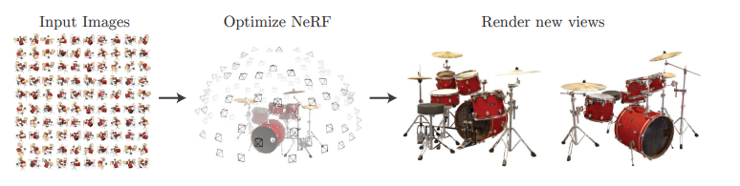
Introduction
NeRF는 여러장의 2D 이미지들은 바탕으로 3D의 물체로 Rendering을 해주는 딥러닝 모델
그러나 3D Rendering 하는 과정 자체가 저장 데이터를 많이 잡아먹고 synthesis를 하는 과정에서 보다 정확한 모델의 모습을 얻어내기 쉽지 않기 때문에 NeRF에서는 보다 효과적인 방식을 제안하였다.

Slide 3
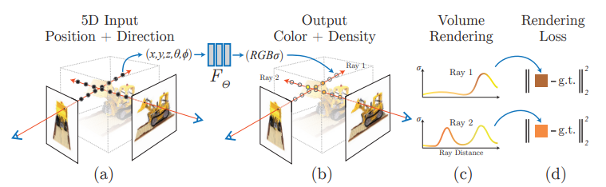
Neural Radiance Field Scene Representation
전체적인 overview
-> Position & Direction으로 Color & Density를 얻어낼 수 있다. Output으로 얻어진 Color와 Density를 바탕으로 Volume Rendering을 진행한다. 그러나 그렇게 진행된 Volume Rendering 과정에서 오차가 존재하기 때문에 Optimization을 진행한다.

Slide 4



Volume Rendering with Radiance Fields
아래의 과정을 통해 색을 Rendering하는 과정이 이루어진다.
한 픽셀의 Color를 나타내기 위해 수식
연속적인 ray의 값을 구하기 위해 N등분하는 모습
최종적으로 “Optical models for direct volume rendering” 기법을 사용하여 나타낸 모습

Slide 5
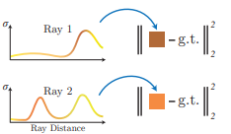

Optimizing a Neural Radiance Field
Positional Encoding
High frequency 영역까지 학습할 수 있도록 한다.
NeRF의 입력 값으로 필요한 데이터를 증폭시켜줘서 Data Augmentation 효과
Hierarchical Sampling
Ray를 sampling을 진행하고 얻어진 값(Coarse Network)들 중에서 다시 밀도 값이 크게 나온 부분을 찾아서 다시 sampling을 진행하고 추가적인 확습을(fine Network) 통해 최종 결과물을 얻는다.
최종 Loss값
Notes:
L은 실험적으로 얻어진 값
결국 Data가 증폭되면서 High Frequency까지의 영역까지 다룰 수 있게 되는 것이다.
Hierarchical에서 볼 수 있듯이 Ray1에서

Slide 6

Implementation detail
카메라 데이터(카메라 내부 파라미터, 카메라 pose)를 파악하기 위해 COLMAP을 사용
Hierarchical Sampling을 진행하여 coarse network에서 $N_{C}$개의 sample을 뽑고 fine network에서 $N_{C}$+$N_{f}$개의 sample을 뽑아낸다.
두 sample으로 volume rendering을 진행하여 색을 rendering시켜준다.
따라서 앞서 언급한 아래의 식을 사용하여 최종 Loss값을 구한다.

Slide 7
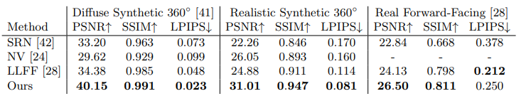
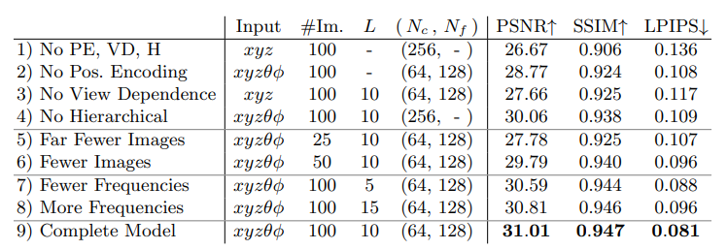
Result
Synthetic Rendering of Objects
실험에 사용된 기법 및 image에 따른 결과

